Slide 1
Allmøte NV
12/4 2024

Slide 2
Agenda
ERC og FME
EVALNAT og EVALBIO
Status økonomi
Instituttstruktur NV
Campus og KV
Spørsmål og innspill

Slide 3
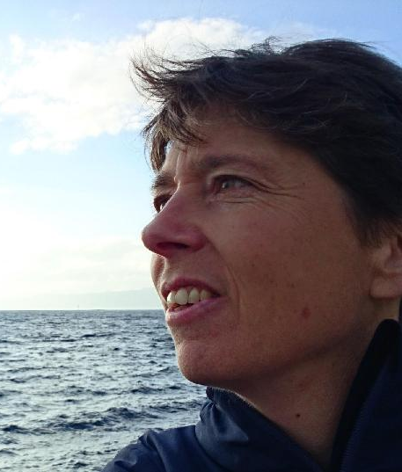
ERC advanced grant
Prof. Jane M. Reid, IBI
EcoEvoMove Spatio-Seasonal Eco-Evolutionary Dynamics
Målet er å forstå hvordan ville populasjoner reagerer på klimaendringer

Slide 4
FME
8 nye sentre tildelt
NTNU er partner i alle!
NV deltar i:
FME Zero Emission Metal Production (ZeMe)
FME Next-generation and improved circular sustainable battery technology value chain (Battery)
FME gigaCCS
FME Solar
Integrated Hub for Energy System Analyses (InterPlay)

Slide 5
Fripro
Få søknader til NFR etter omlegging til løpende søknadsfrist
Dvs Det har aldri vært større sannsynlighet for tilslag
NÅ ER ET BRA TIDSPUNKT Å SØKE

Slide 6
Fagevalueringene er tilgjengelig

Slide 7
Biovitenskap (IBI og IBT)
Norsk forskning innen biovitenskap holder generelt høy kvalitet
Noen faggrupper på svært høyt internasjonalt nivå
Anbefaling: Utarbeide en tydelig nasjonal strategi innen biovitenskap
Styrker:
God basisfinansiering
Utmerket forskningsinfrastruktur og langsiktige datasett
Bidrar til viktige endringer i samfunnet.
Svakheter:
Mangel på strategi på alle nivå
Lav internasjonal synlighet
Aldrende forskerstab
Manglende tverrfaglig samarbeid

Slide 8
Kjemi (IKJ, IKP og IMA)
NTNU klart største aktør innen kjemi i Norge
Nivået på kjemiforskningen i Norge er under gjennomsnittet
Anbefaling: Utvikle en nasjonal plan for å støtte utviklingen av norsk kjemi
Styrker:
En del veldig sterke faggrupper
Utmerket forskningsinfrastruktur
Bidrar til viktige endringer i samfunnet
God deltagelse i Europeiske prosjekt
Svakheter:
For mange små, fragmenterte faggrupper
Uklar strategi
Lav vitenskapelig produksjon
For lite formidling til samfunnet

Slide 9
Fysikk (IFY)
Fysikk har et akseptabelt nivå av kvalitet og ytelse
NTNU sterk innen anvendt fysikk
Anbefaling: Iverksette tiltak for å bedre kvinners karrierevilkår
Styrker:
En del veldig sterke faggrupper
Utmerket forskningsinfrastruktur
Utnytter internasjonal infrastruktur
God deltagelse i Europeiske prosjekt og nettverk
Svakheter:
For mange små, fragmenterte faggrupper
Ekstern finansiering er utfordrende
Mangel på strategi
Dårlig kjønnsbalanse

Slide 10
Status økonomi
Svært stramt budsjett i år
Ansettelsesstopp
Viktig at timer og leiestedsinntekter føres rett i BOA-prosjekt
Viktig at vi er nøktern med alle utgifter
Regnskapstall pr mars viser at vi ligger dårligere enn budsjettert.

Slide 11
Hvorfor endrer vi instituttstrukturen
Bidra til jevnere kvalitet i teknisk og administrativ støtte mellom instituttene og mindre bruk av delte stillinger
Samle faggrupper med overlappende kompetanse og undervisningsoppgaver ved samme institutt.
Redusere kostnader til ledelse
Sørge for at hvert institutt har tilstrekkelig størrelse til at det er mulig å drive faglig utvikling og gjøre strategiske prioriteringer.

Slide 12
Instituttstruktur
Gjennomført dialogmøter med alle enheter
Det har kommet muntlige og skriftlige innspill
Alle innspill ble delt med og diskutert i ledergruppa 9/4
Konklusjon: Vi legger frem en modell med 5 institutt for fakultetstyremøtet 6/6
To arbeidsgrupper er nedsatt for å vurdere fordeling av undervisningsoppgaver mellom instituttene

Slide 13
Strukturmodellen
Ny struktur med 5 institutt med hovedenehetene
Dagens institutt Årsverk? Ansatte?
IMA + IKJ - X 220 242
IBT + IBF + IBA (hele) 177 198
IKP + X 119 132
IBI 157 170
IFY 171 187

Slide 14
Status mht X
Satt med en arbeidsgruppe som vurderer fordeling av undervisning mellom IMA+IKJ og IKP
Fra mandatet:
Vurder hensiktsmessig fordeling av grunnundervisning kjemi mellom de to foreslåtte instituttene IMA+IKJ og IKP. Dekanen ønsker at dette gjøres på en måte som jevner ut fordeling av grunnundervisning i kjemi og bidrar til disiplinfaglig samling av faggrupper.
Eventuelle følger mht flytting av personer mellom institutt vurderes av instituttledere og dekan i etterkant av at vedtak om flytting av emner.

Slide 15
Forventet direkte økonomisk effekt
Tar utgangspunkt i kostnader rollene kontorsjef, instituttleder og teknisk leder. Formalisering av nivå 4 er regnet inn for IBT/IBA/IBF
Nedbryting av effekter |  | Før | Etter | Diff
IMA-IKJ |  | 7 638 808 | 4 904 639 | 2 734 168
IBT/IBF/IBA |  | 7 180 904 | 3 923 712 | 3 257 192
Besparelse |  |  |  | 5 991 361

Slide 16
Veien videre
Vi jobber videre med detaljene i 5-instituttstrukturen og innstillingen til fakultetstyret
Instituttstrukturen forhandles i LOSAM
Vedtak i fakultetstyret 6/6
Vedtak i NTNU-styret 11-12/9
Bemanningsplan for hvert institutt (juni) og innplassering av ansatte i stillinger fom september 24
Formalisering av nivå 4 og intern organisering høst 24
Ny struktur i virksomhet fra 1/8 2025
Ny strategi for fakultetet og hvert institutt 1/12 2025

Slide 17
Hvem er i utvalgskretsen?
Først må bemanningsplan inkludert stillingsbeskrivelser for ny instituttstruktur være på plass
Utvalgskrets = De ansatte som ikke ser igjen stillingen sin eller kun deler av stillingen i den nye bemanningsplanen er de som er direkte berørt
Ansatte som ikke blir berørt er ikke en del av utvalgskretsen

Slide 18
Ansatte i utvalgskretsen må gjennomføre en Kartleggingssamtale
Informasjon om prosessen gis først
Kartleggingsskjema sendes ut til ansatte som blir berørt og det må kalles inn til en samtale
Skjema fylles ut sammen med nærmeste leder, som kan «gå god» for innholdet
Notes:
Denne er grunnlaget for både rett- og plikt, og annen passende stilling.
Ansatte som ikke blir berørt skal ikke fylle ut skjema.

Slide 19
TRINN 1: Rett og plikt
?
1.
2.
3.
Ansatte som ser igjen sin stilling/oppgaver i ny organisasjon, har rett og plikt på stillingen
Hvis to eller flere ansatte ser igjen sin stilling, gjøres en vurdering av:
Relevant utdanning
Erfaring/praksis
Personlig egnethet
Hvis to eller flere kommer likt ut vurderes ansiennitet, sosiale forhold og likestilling/mangfold
Ansatte som ikke ser igjen sin stilling/oppgaver i ny bemanningsplan vil få vurdert annen passende stilling.
Notes:
Ansatte som kun ser igjen deler av sin stilling må sammenligne ny og gammel stilling.​
Er stillingens grunnpreg og en vesentlig del av arbeidsoppgavene videreført? ​Må være minst 50 %.
Dette er en helhetsvurdering!
Kartleggingsskjemaet og stillingsbeskrivelse for ny stilling blir sammenligningsgrunnlaget.
Sammenligning: hvor store likheter ved ansvarsområder, arbeidsoppgaver, nivå i organisasjonen.
Hvis to eller flere: først konkurranse, altså kompetanse kommer først. Hvis man også der er helt likt, er det ansiennitet, sosiale forhold.

Slide 20
TRINN 2: Annen passende stilling på fakultetet
?
1.
2.
Vurderingsmomenter:
Arbeidsoppgaver
Lønn
Geografisk plassering
Kvalifikasjoner
Hvis samme stilling kan være passende for flere ansatte, gjøres en vurdering av:
Relevant utdanning
Erfaring/praksis
Personlig egnethet
Hvis to eller flere kommer likt ut vurderes ansiennitet, sosiale forhold og likestilling/mangfold (interesseavveiningen)
Notes:
Hvis du ikke har rett- og plikt, står den ansatte i en overtallighetssituasjon. Det medfører en del rettigheter for den ansatte.
Ikke samme krav til at stillingen skal være sammenlignbar, men den skal ikke adskille seg vesentlig fra opprinnelig stilling.
Blir i praksis konkurranse etter kvalifikasjonsprinsippet der hvor samme stilling kan være passende for flere.
Leting etter annen passende stilling må starte ved instituttet, deretter fakultet (og SAO. )

Slide 21
TRINN 3: Evt Annen passende stilling NTNU
?
1.
2.
Vurderingsmomenter:
Arbeidsoppgaver
Lønn
Geografisk plassering
Kvalifikasjoner
Hvis samme stilling kan være passende for flere ansatte, gjøres en vurdering av:
Relevant utdanning
Erfaring/praksis
Personlig egnethet
Hvis to eller flere kommer likt ut vurderes ansiennitet, sosiale forhold og likestilling/mangfold (interesseavveiningen)

Slide 22
2024
April
Mai
Juni
August
September
Oktober
November
Desember
Ukentlige ledermøter
MEDVIRKNING OG
MEDBESTEMMELSE
Månedlige allmøter
Det nye NV-fakultetet
Medvirkning betyr at du har muligheten til å si din mening om noe, og at din mening blir lyttet til. Som ansatt ved NTNU betyr det for eksempel at du skal kunne si din mening om saker som angår NTNU og ditt eget arbeidsmiljø.
Medbestemmelse er deltakelse i avgjørelser som angår din arbeidssituasjon. Den ivaretas gjennom tillitsvalgte og andre valgte representanter for de ansatte.
Månedlige LOSAM-møter
Ny modell forhandles 24.mai
Drøfting bemanningsplan
Dialogmøter mellom Dekan og institutt
Intern beslutningsprosess
NTNU-styret
Endelig vedtak
11-12/9
Fakultets-styremøte
Vedtak 6.juni
Workshops berørte enheter
Innplassering

Slide 23
Beslutninger som vil kunne føre til vesentlig endring i den enkeltes arbeidssituasjon og/eller virksomhetens organisering utløser informasjons- og drøftingsplikt
«Så tidlig som mulig»
Notes:
Even
Følger av retningslinjen for omstilling

Slide 24
Når er det så tidlig som mulig?
Informasjon skal gis i møter og/eller skriftlig. De tillitsvalgte skal bli gjort kjent med de dokumenter som har betydning for den aktuelle saken
Informasjon skal gis før arbeidsgiver «har bestemt seg» slik at de tillitsvalgte sikres reell medbestemmelse
Informasjonen skal gis uten spesialuttrykk.

Slide 25
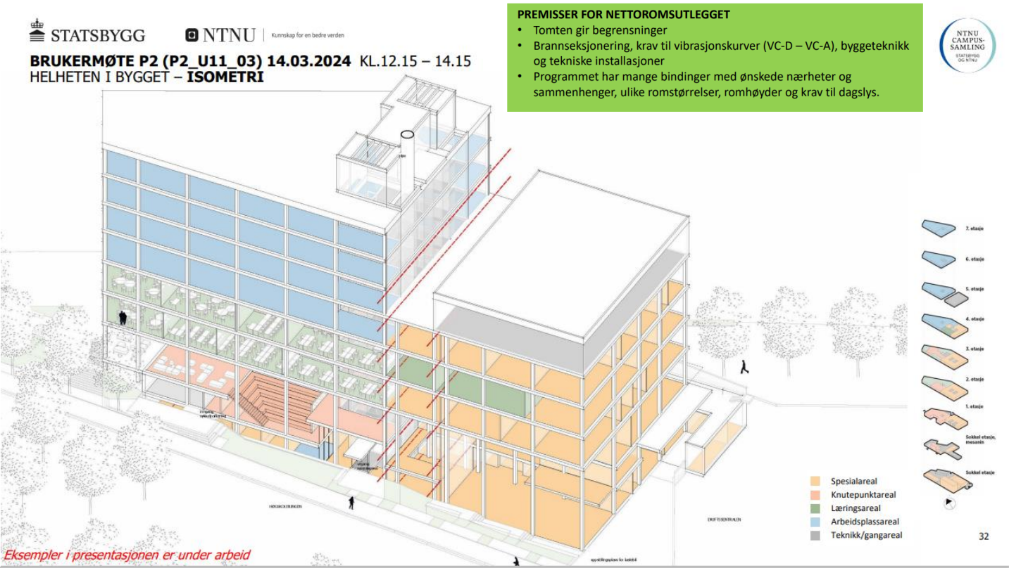

Slide 27
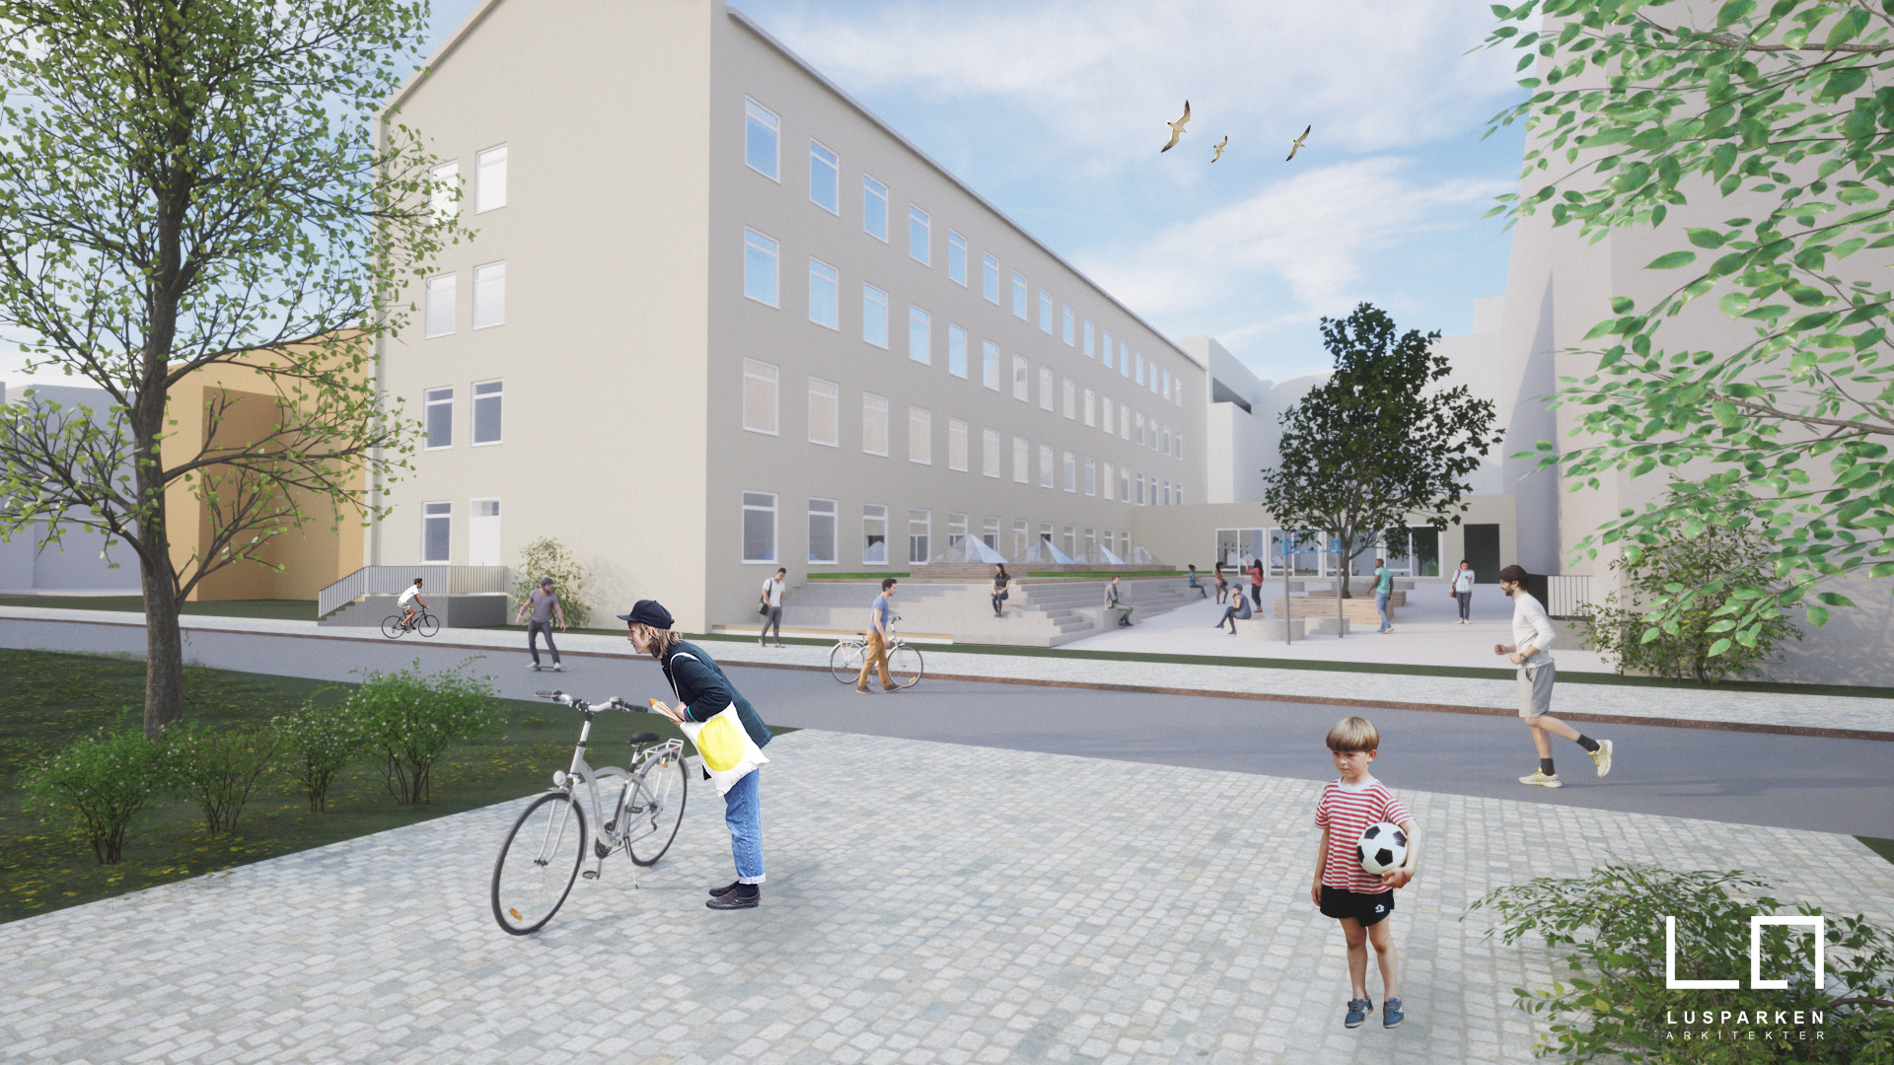
K5 I Kjemiblokk 5
Kunnskap for en bedre verden
Samlokalisering av institutt IKP og IBT

Slide 28
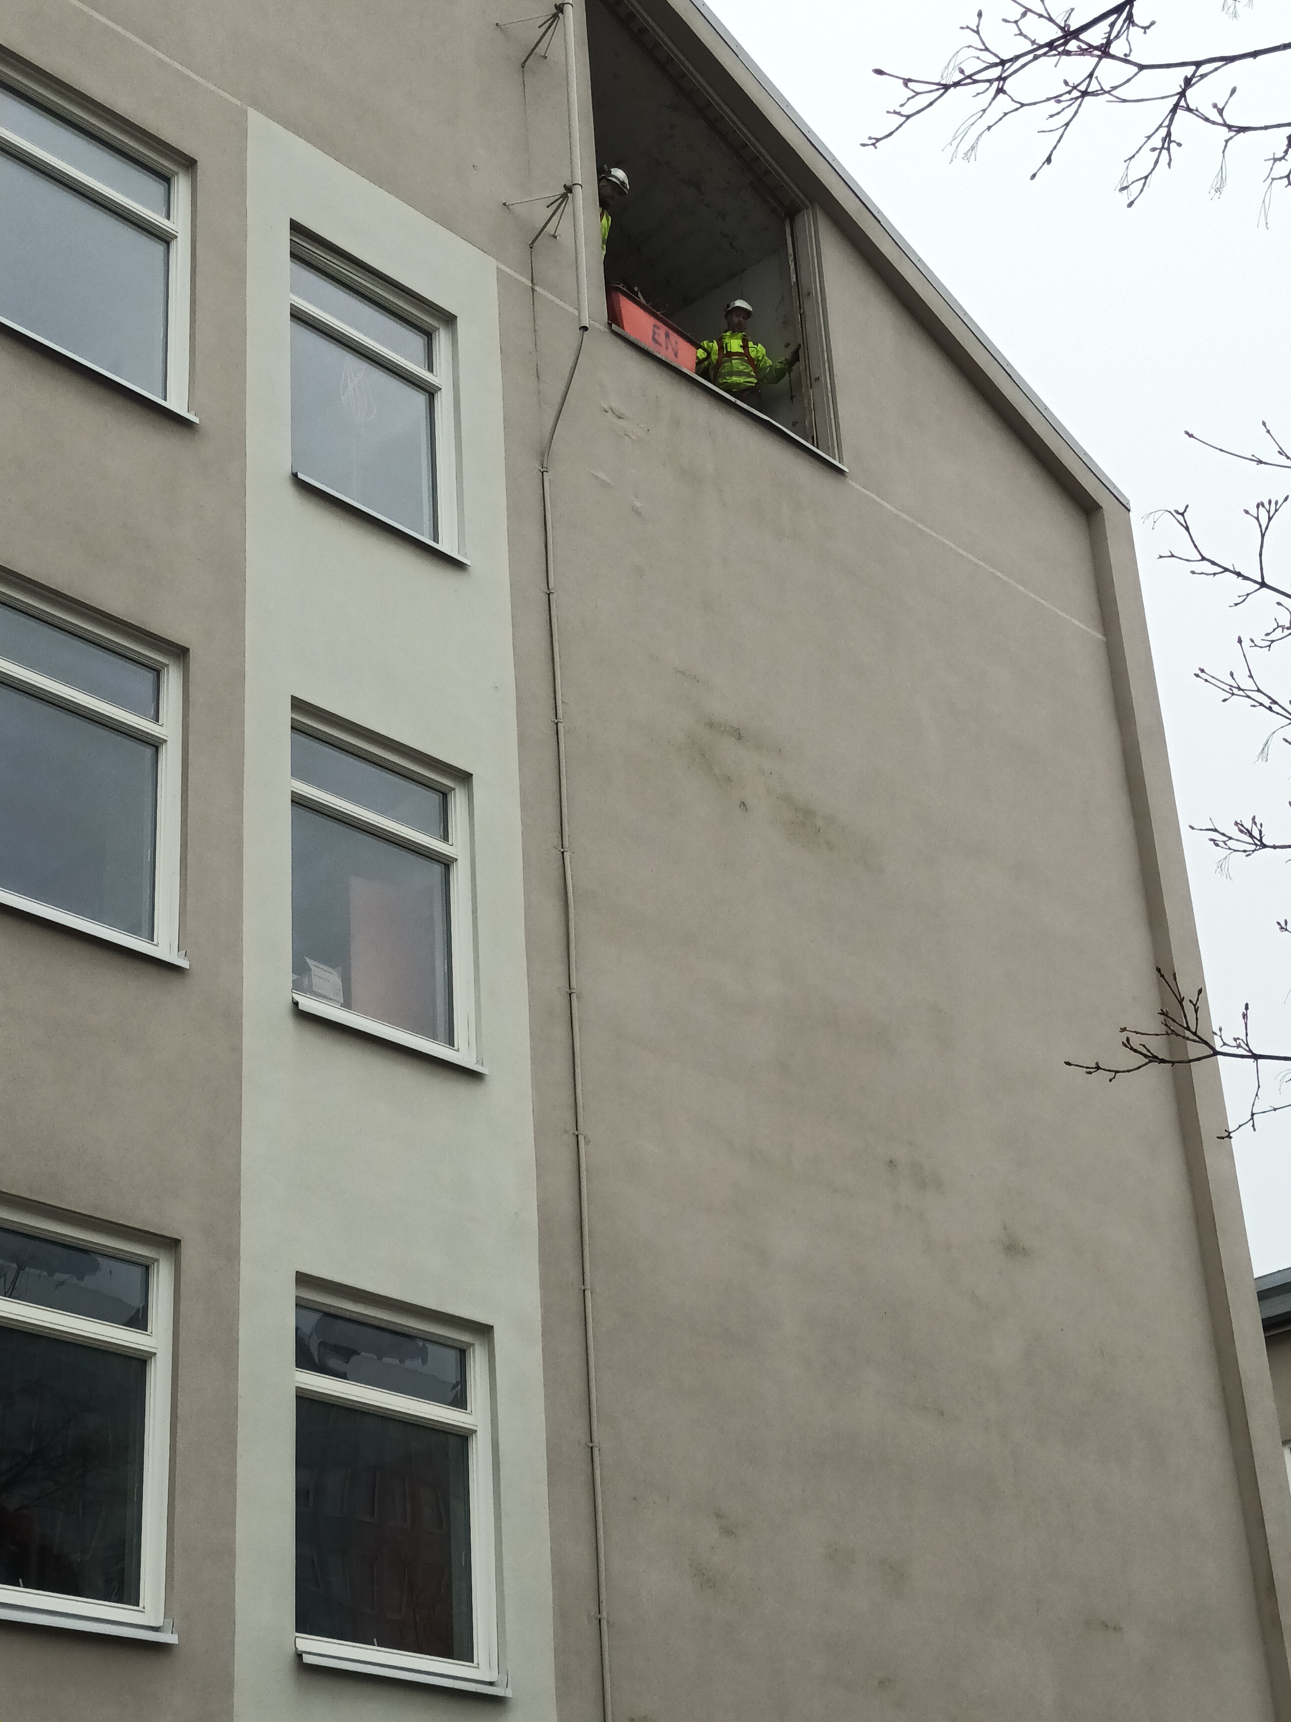
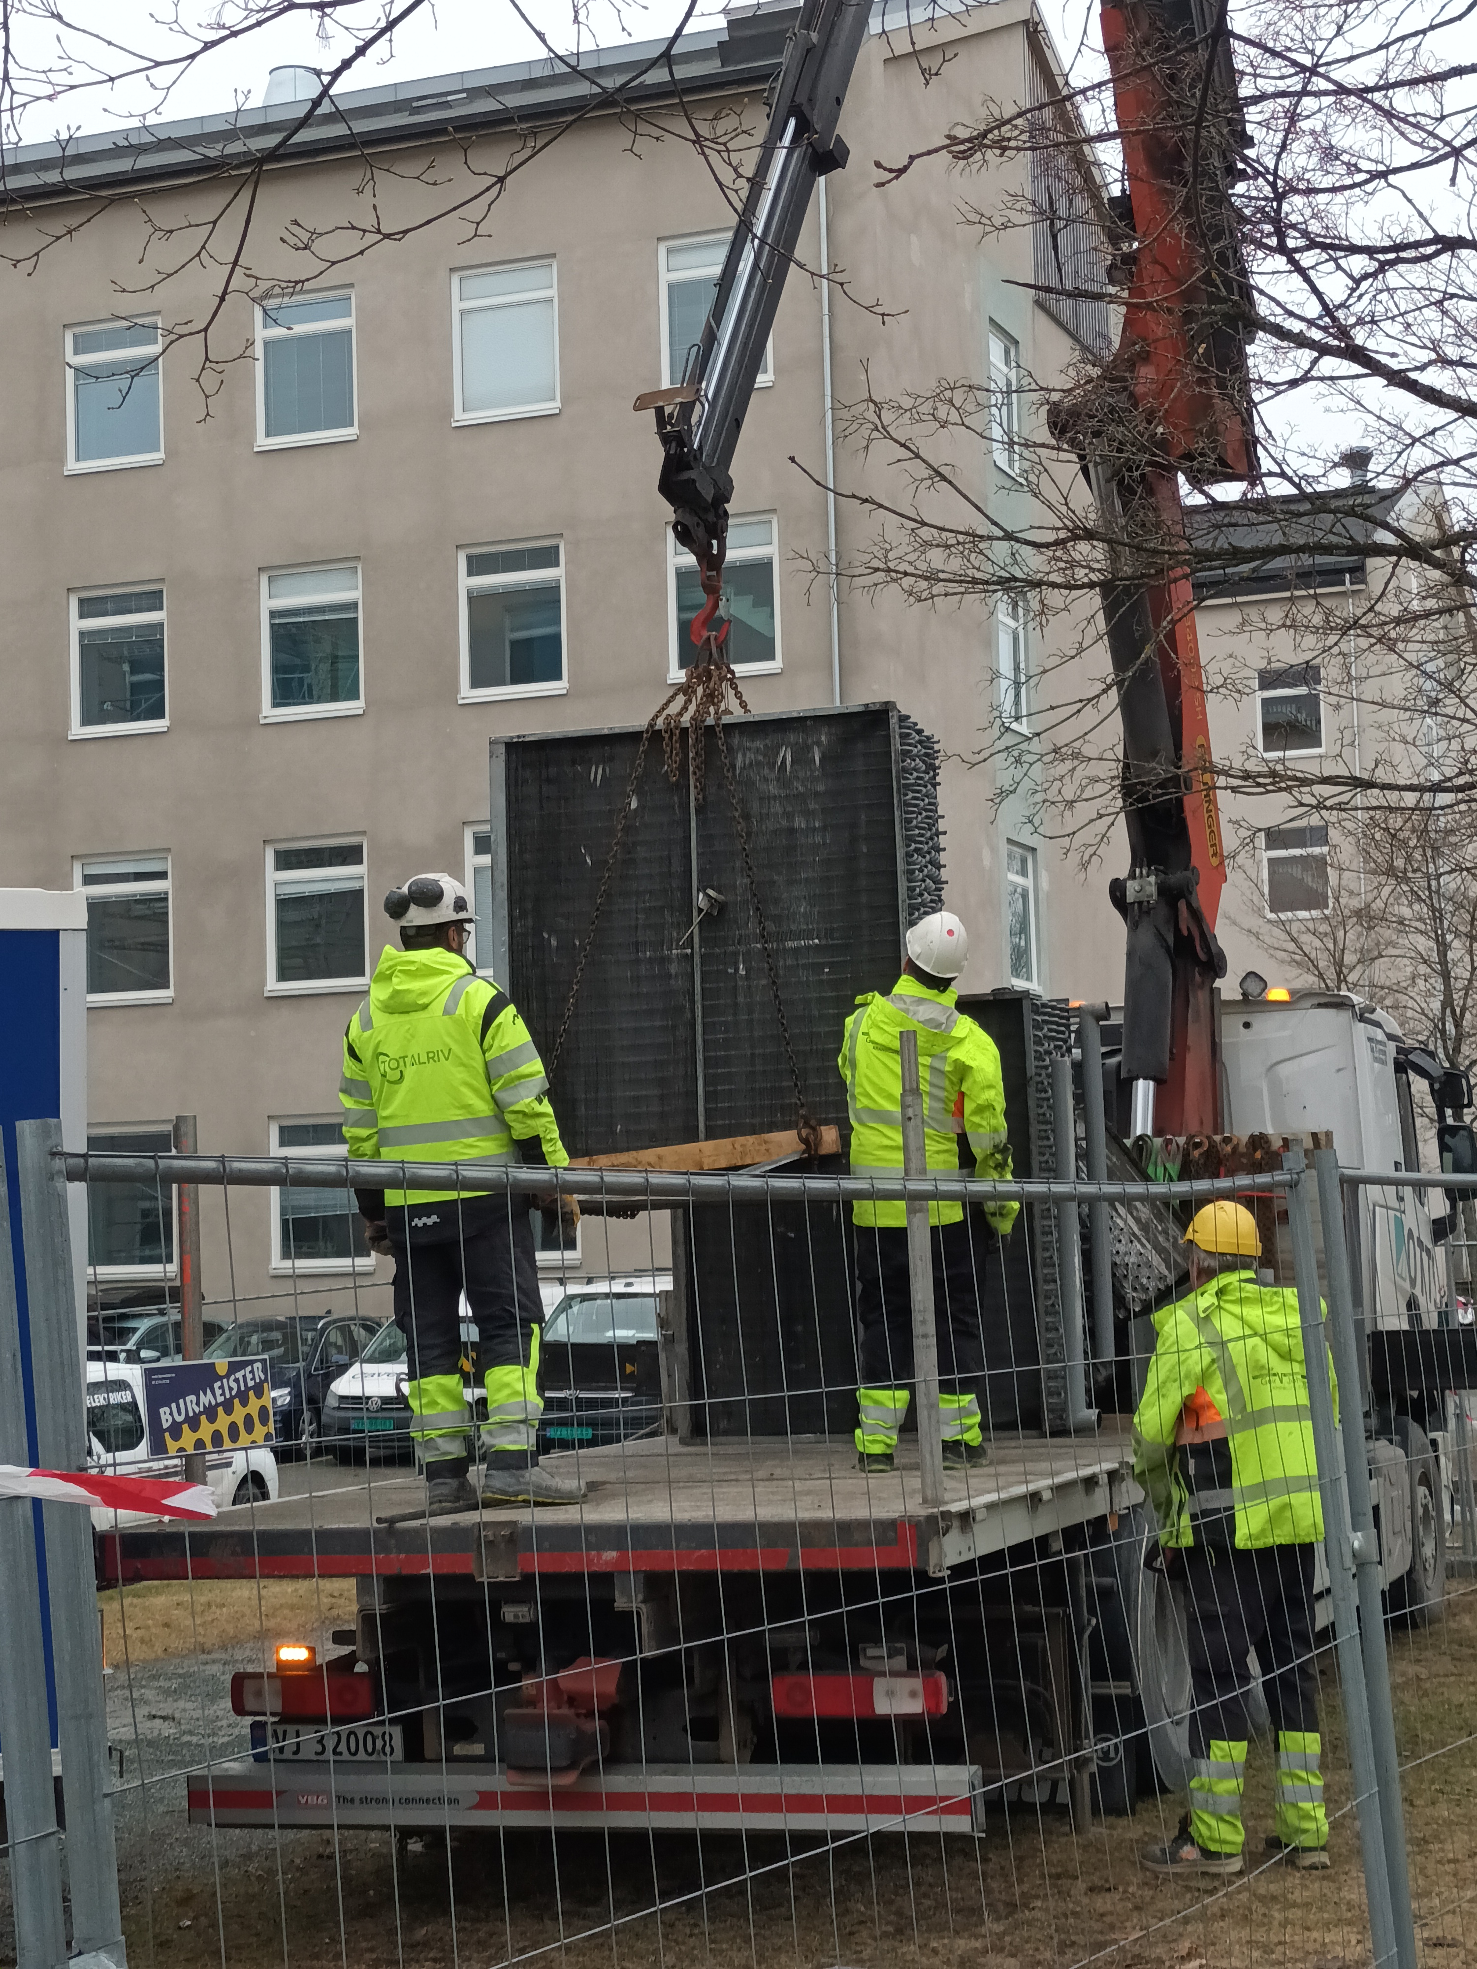

Slide 29
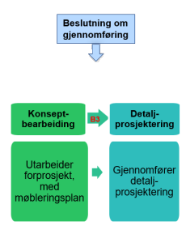
7. Fremdrift
Fremdrift fase 5 (forventet)
Påtenkt oppstart jan 2024
Målsetting om ferdigstillelse mai 2025
Mandat Organisasjon Omfang Kommunikasjon Status Fremdrift Brukerprosess intern involvering midl. areal

Slide 30
Spørsmål eller innspill?

